Slide 1
Manejo de ficheros

Slide 2
Introducción
Datos persistentes: persisten más allá de la ejecución de la aplicación que los trata. → Ficheros
-------ooooOoooo-----------
En esta unidad veremos, entre otras conceptos:
cómo gestionar archivos;
2) cómo crear, actualizar y procesar ficheros (Texto, binarios, XML)

Slide 3
Librería java.io
Paquete java.io del API de Java que incorpora interfaces, clases y excepciones para acceder a todo tipo de ficheros y poder gestionar las operaciones de entrada y salida con Java.
Estas clases de E/S las podemos agrupar fundamentalmente en:
Clases para obtener información y gestionar ficheros en el sistema de archivos.
Clases para leer datos desde un flujo de datos.
Clases para escribir datos a un flujo de datos.
Clases para gestionar la serialización de objetos.

Slide 4
Clase file
Nos proporciona un métodos:
para representar ficheros y directorios;
obtener información acerca de los archivos, de sus atributos, los directorios;
para crear un nuevo directorio o una trayectoria completa si esta no existe; …

Slide 5
Clase File
¿Para qué sirve esta clase, qué nos permite?
La clase File proporciona una representación abstracta de ficheros y directorios.
Esta clase, permite examinar, crear, eliminar, … en definitiva manipular archivos y directorios, independientemente de la plataforma en la que se esté trabajando: Linux, Windows, etc.
Las instancias de la clase File representan nombres de archivo, no los archivos en sí mismos.
El archivo correspondiente a un nombre puede ser que no exista, por esta razón habrá que controlar las posibles excepciones.

Slide 6
Clase File
La clase File tiene tres constructores
File(String path)
File(String path, String name)
File(File dir, String name)
El parámetro path indica el camino hacia el directorio donde se encuentra el archivo, y name indica el nombre del archivo,
Ej.:
File fichero1 = new File (‘’c:\\directorio\\fichero.dat’’);
----------------------------------------
String directorio = ‘’c:/directorio’’;
File fichero = new File (‘’directorio’’, “fichero.dat”);
----------------------------------------------------------
File directorio = new File (‘’c:/directorio’);
File fichero = new File (directorio, “fichero.dat”);
.

Slide 7
Clase File. Constructores.
La ruta o path puede ser absoluta o relativa.
Ejemplos utilizando el primer constructor:
1. Crea un Objeto File asociado al fichero personas.dat que se encuentra en el directorio de trabajo:
File f = new File("personas.dat");
2. Crea un Objeto File asociado al fichero personas.dat que se encuentra en el directorio ficheros dentro del directorio actual.
File f = new File("ficheros/personas.dat");
Se supone que el fichero personas.dat se encuentra en el directorio ficheros. A su vez el directorio ficheros se encuentra dentro del directorio actual de trabajo.
3. Crea un Objeto File asociado al fichero personas.dat dando la ruta absoluta:
File f = new File("c:/ficheros/personas.dat");
El fichero se encuentra en el directorio ficheros. A su vez el directorio ficheros se encuentra en la raíz de la unidad C:
Si se omite la letra de la unidad, por defecto se asume la letra de la unidad en la que se encuentra el proyecto:
File f = new File("/ficheros/personas.dat");
Ejemplos utilizando el segundo constructor:
En este caso se crea un objeto File cuya ruta (absoluta o relativa) se indica en el primer String.
1. Crea un Objeto File asociado al fichero personas.dat que se encuentra en el directorio ficheros dentro del directorio actual.
File f = new File("ficheros", "personas.dat" );
2. Crea un Objeto File asociado al fichero personas.dat dando la ruta absoluta:
File f = new File("/ficheros", "personas.dat" ); //En este caso se indica la ruta absoluta, indicada por la barra del principio.
Ejemplos utilizando el tercer constructor:
Este constructor permite crear un objeto File cuya ruta se indica a través de otro objeto File.
1. Crea un Objeto File asociado al fichero personas.dat que se encuentra en el directorio ficheros dentro del directorio actual.
File ruta = new File("ficheros");
File f = new File(ruta, "personas.dat" );
2. Crea un Objeto File asociado al fichero personas.dat dando la ruta absoluta:
File ruta = new File("/ficheros");
File f = new File(ruta, "personas.dat" );
Debemos tener en cuenta que crear un objeto File no significa que deba existir el fichero o el directorio o que el path sea correcto. Si no existen no se lanzará ningún tipo de excepción ni tampoco serán creados.
.

Slide 8
Clase File. Algunos métodos.
Renombrar un archivo, con el método renameTo(). El objeto File dejará de referirse al archivo renombrado, ya que el String con el nombre del archivo en el objeto File no cambia.
Borrar un archivo, con el método delete(). También, con deleteOnExit() se borra cuando finaliza la ejecución de la máquina virtual Java.
Crear un nuevo fichero con un nombre único. El método estático createTempFile() crea un fichero temporal y devuelve un objeto File que apunta a él.
Es útil para crear archivos temporales, que luego se borran, asegurándonos tener un nombre de archivo no repetido.
Establecer la fecha y la hora de modificación del archivo con setLastModified().
Por ejemplo, se podría hacer:
new File("prueba.txt").setLastModified(new Date().getTime());
para establecerle la fecha actual al fichero que se le pasa como parámetro, en este caso prueba.txt.
Crear un directorio, mediante el método mkdir(). También existe mkdirs(), que crea los directorios superiores si no existen.
Listar el contenido de un directorio. Los métodos list() y listFiles() listan el contenido de un directorio. list() devuelve un vector de String con los nombres de los archivos, listFiles() devuelve un vector de objetos File.
Comprobar si un fichero o directorio existe. El método exists() justo nos hace esto.

Slide 9
Clase File
Algunos otros métodos :
String getName(): Devuelve el nombre del fichero o directorio
String getPath(): devuelve el camino relativo.
String getAbsolutePath(): devuelve el camino absoluto del fichero/directorio
boolean exists(): devuelve true si el fichero/directorio existe
boolean canWrite(): devuelve true si el fichero se puede escribir
boolean canRead(): devuelve true si el fichero se puede leer.
boolean isFile(): devuelve true si el objeto File corresponde con un fichero normal
boolean isDirectory(): devuelve true si el objeto File corresponde a directorio
long lastModified(): devuelve la fecha
long length(): devuelve la longitud del archivo en bytes.
boolean mkdir(): crea un directorio con el nombre indicado en la creación del objeto
boolean mkdirs(): Crea el directorio indicado, incluyendo los directorios superiores necesarios.
boolean renameTo(File nuevoFichero): renombra el fichero.
boolean delete(): elimina el fichero
String[] list(): l Devuelve una matriz de cadenas de nombres de los archivos y directorios en el directorio indicado.
String[] list(FilenameFilter filter): Devuelve una matriz de cadenas de nombres de los archivos y directorios en el directorio que cumplen con el filtro especificado.

Slide 10
Clase File. Ejemplo1
Lista el contenido de la carpeta 00_Software
public class VerDir {
public static void main(String[] args) {
System.out.println("Archivos en el directorio actual:");
File f = new File("d:\\00_Software");
String[] archivos = f.list();
for (int i = 0; i < archivos.length; i++) {
System.out.println(archivos[i]);
} } }

Slide 11
Clase File. Ejemplo 2
Muestra información de un fichero, en este caso → VerInf.java
import java.io.*;
public class VerInf {
public static void main(String[] args) {
System.out.println("INFORMACIÓN SOBRE EL FICHERO:");
File f = new File("VerInf.java");
if(f.exists()){
System.out.println("Nombre del fichero : "+f.getName());
System.out.println("Ruta : "+f.getPath());
System.out.println("Ruta absoluta : "+f.getAbsolutePath());
System.out.println("Se puede leer : "+f.canRead());
System.out.println("Se puede escribir : "+f.canWrite());
System.out.println("Tamaño : "+f.length());
System.out.println("Es un directorio : "+f.isDirectory());
System.out.println("Es un fichero : "+f.isFile());
} } }

Slide 12
Clase File. Ejemplo 3
Determinar si el objeto file es de tipo fichero o tipo directorio. Si es un directorio, podemos obtener un listado de los ficheros contenidos en él.
El siguiente ejemplo muestra los ficheros y subdirectorios dentro de un directorio.
---------------------------------------------------------------------------------------------------
import java.io.File;
public class EjemploFile {
public static void main(String[] args) {
// Se crea el File del directorio
File directorio = new File(“.\\ejemplos");
// Si es un directorio
if (directorio.isDirectory()) {
File[] ficheros = directorio.listFiles(); // obtenemos su contenido
// y lo sacamos por pantalla
for (File fichero : ficheros)
System.out.println(fichero.getName());
} } }

Slide 13
Clase File. Ejemplo 4
// Crea un directorio en el actual, después crea dos ficheros, ….
import java.io.*;
public class CrearDir {
public static void main(String[] args) {
File d = new File("NUEVODIR"); //directorio que creo a partir del actual
File f1 = new File(d, "FICHERO1.TXT");
File f2 = new File(d, "FICHERO2.TXT");
d.mkdir(); //CREAR DIRECTORIO
try {
if (f1.createNewFile())
System.out.println("FICHERO1 creado correctamente...");
else
System.out.println("No se ha podido crear FICHERO1...");
if (f2.createNewFile())
System.out.println("FICHERO2 creado correctamente...");
else
System.out.println("No se ha podido crear FICHERO2...");
} catch (IOException ioe)
{ioe.printStackTrace(); }
//continúa en la siguiente diapositiva ……..

Slide 14
Clase File. Ejemplo 4 continuación
f1.renameTo (new File(d,"FICHERO1NUEVO")); //renombro FICHERO1
If (f1.delete()) //borro FICHERO1
System.out.println("Fichero1 borrado...");
else
System.out.println("No se ha podido borrar el Fichero1...");
if (f2.delete())
System.out.println("Fichero2 borrado...");
else
System.out.println("No se ha podido borrar el Fichero2...");
if (d.delete()) //borrar DIRECTORIO
System.out.println("Directorio NUEVODIR borrado...");
else
System.out.println("No se ha podido borrar el directorio NUEVODIR...");
try {
File f3 = new File("NUEVODIR/FICHERO3.TXT");
f3.createNewFile();
} catch (IOException ioe) {ioe.printStackTrace();}
} }

Slide 15
Clase File. Ejemplo 5
//Creación de directorios.
import java.io.File;
public class MkDirExamples {
public static void main(String[] args) {
boolean status;
status = new File("c:\\ejercicios\\dir1").mkdir();
report(status);
status = new File("c:\\ejercicios\\dir2").mkdir();
report(status);
status = new File("c:\\ejercicios\\dir1\\dir2").mkdir(); //
report(status);
status = new File("c:\\ejercicios\\dir1\\dir2").mkdirs(); //tendrá éxíto
report(status);
}
static void report (boolean b) {
System.out.println (b ? “éxito" : "fallo");
}
}

Slide 16
Clase File. Ejemplo 6
/*Un filtro es un objeto de una clase que implemente el interface FilenameFilter, y tiene que redefinir la única función del interface denominada accept. Esta función devuelve un dato de tipo boolean. En este caso, la hemos definido de forma que si el nombre del archivo termina con una determinada extensión devuelve true en caso contrario devuelve false. La función endsWith de la clase String realiza esta tarea. La extensión se le pasa al constructor de la clase Filtro para inicializar el miembro dato extension.*/
public class Filtro implements FilenameFilter{
String extension;
public Filtro(String extension){
this.extension=extension; }
@Override
public boolean accept (File dir, String nombre){
return nombre.endsWith(extension);
}
}

Slide 17
Clase File. Ejemplo 6. Continuación
import java.io.File;
//Clase Principal
public class File6 {
public static void main(String[] args) {
File ruta = new File("/temas/teoria");
System.out.println("Archivos .pdf en el directorio " + ruta.getAbsolutePath());
String[] lista = ruta.list(new Filtro(".pdf")); //se crea el filtro y se le pasa a list
if (lista == null) {
System.out.println("Total: 0 archivos");
} else {
for (int i = 0; i < lista.length; i++) {
System.out.println(lista[i]);
}
System.out.println("Total: " + lista.length);
} } }

Slide 18
Clase File. Ejemplo 7.
Programa que muestre todas las unidades de disco del ordenador indicando para cada una de ellas el tamaño disponible y el tamaño total.
.
Para obtener las unidades de disco del sistema, la clase File proporciona el método estático listRoots(); public static File[] listRoots()
El método listRoots() devuelve un array de objetos de tipo File que representan el directorio raíz de cada una de las unidades de disco del sistema.
Además la clase File proporciona los métodos getTotalSpace y getFreeSpace que devuelven el espacio total de la unidad y el espacio libre respectivamente.
import java.io.File;
public class EjercicioFileUnidades {
public static void main(String[] args) {
File [] unidades = File.listRoots();
System.out.printf(" %20s %20s %n" , "Tamaño Total", "Tamaño disponible");
for(File f : unidades){
System.out.print(f);
System.out.printf("%20s %20s %n", f.getTotalSpace(), f.getFreeSpace());
}//for
} //main }//class

Slide 19
Clase File. Anexos.
Ejemplos muy interesantes:
http://puntocomnoesunlenguaje.blogspot.com.es/2013/05/clase-file-java.html
Ver ejemplos 1, 2, 3, 5
Documentación
http://docs.oracle.com/javase/7/docs/api/java/io/File.html

Slide 20
Ficheros. Organización y acceso
Secuencia de bytes en un dispositivo de almacenamiento: disco duro, CD, DVD, memoria USB, ...
se puede leer y/o escribir
se identifica mediante un nombre (pathname)
P.ej.: /home/pepe/documentos/unFichero
http://www.discoduroderoer.es/ejercicios-propuestos-y-resueltos-de-ficheros-en-java/

Slide 21
Tipos de ficheros.
Tipos de ficheros según el contenido:
• Ficheros de programas: contienen instrucciones.
• Ficheros de datos: contienen información, como números (enteros o
reales), secuencias de caracteres, ...
Tipos de ficheros según cómo se almacena la información:
De texto.
Los ficheros de texto están compuestos de caracteres legibles
Binarios,
Los binarios pueden almacenar cualquier tipo de datos (int, float, boolean,...).
NOTA. En algunos sistemas operativos (como Linux) también son
ficheros los directorios, los dispositivos, las tuberías, ...

Slide 22
Operaciones sobre ficheros:
Operaciones básicas que se realizan sobre ficheros independientemente de su forma de acceso al mismo:
Creación de ficheros.
Apertura del fichero.
Cierre de ficheros.
Lectura y escritura de datos desde/hacia el fichero.
Operaciones típicas que se realizan sobre un fichero abierto:
Altas
Bajas.
Modificaciones.
Consultas.

Slide 23
Formas de acceso a los ficheros:
Secuencial
Una lectura secuencial implica tener que acceder a un elemento antes de acceder al siguiente, es decir, de una manera lineal (sin saltos).
Aleatorio
Permiten acceder a sus datos de una forma aleatoria, esto es indicando una determinada posición desde la que leer/escribir.

Slide 24
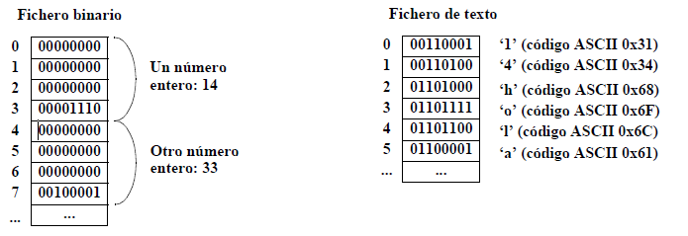
Tipos de ficheros de datos
Tipos de ficheros de datos:
• de bytes (binarios): pensados para ser leídos por un programa
• de caracteres (de texto): están pensados para ser leídos y/o creados por una persona.

Slide 25
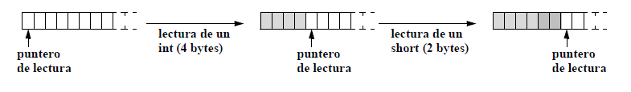
Punteros de lectura y escritura
• Indican el próximo byte a leer o a escribir
• Gestionados automáticamente por el sistema operativo
• Comienzan apuntando al primer byte del fichero
• Van avanzando por el fichero según se van leyendo sus contenidos
Ejemplo:

Slide 26
Flujo o streams. tipos
En Java se define la abstracción de stream (flujo) para tratar la comunicación de información entre el programa y el exterior.
Cualquier programa que tenga que obtener información de cualquier fuente, necesita abrir un stream. Lo mismo si tiene que enviar información abrirá un stream y se escribirá la información en serie.

Slide 27
Flujos de datos (streams)
La Entrada/Salida de Java se organiza generalmente mediante objetos llamados Streams
Un Stream es la generalización de un fichero:
secuencia ordenada de datos con un determinado origen y destino
su origen o destino puede ser un fichero, pantalla, teclado, red, …también un string, un arrtay, …
Para poder usar un stream primero hay que abrirlo
se abre en el momento de su creación
y hay que cerrarlo cuando se deja de utilizar
Las clases relacionadas con streams se encuentran definidas en el paquete java.io (io es la abreviatura de Input/Output)

Slide 28
Flujos de datos (streams). Clasificación
Por el tipo de datos que “transportan”:
Flujos de bytes (8 bits). Orientado al uso de datos binarios. Todas la clases descienden de InputStream y OutputStream.
Flujos de caracteres (16 bits). Orientadas a la entrada/salida de caracteres. Todas las clases descienden de Reader y Writer.
Por el sentido del flujo de datos:
De entrada: los datos fluyen desde el dispositivo o fichero hacia el programa
De salida: los datos fluyen desde el programa al dispositivo
Según su cercanía al dispositivo:
Iniciadores: son los que directamente vuelcan o recogen los datos del dispositivo
Filtros: se sitúan entre un stream iniciador y el programa

Slide 29
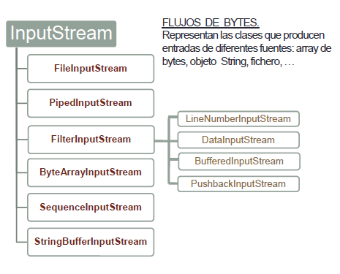
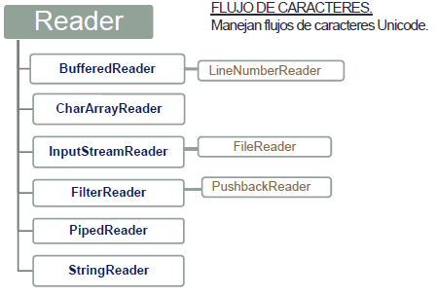

Slide 30
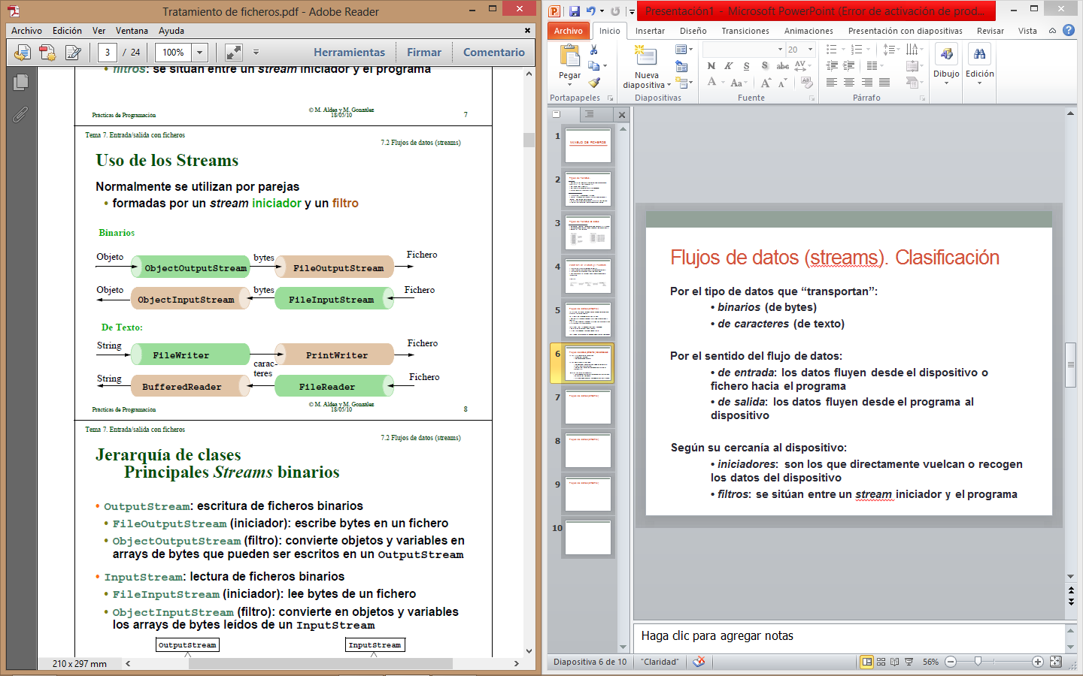
Flujos de datos (streams)

Slide 31
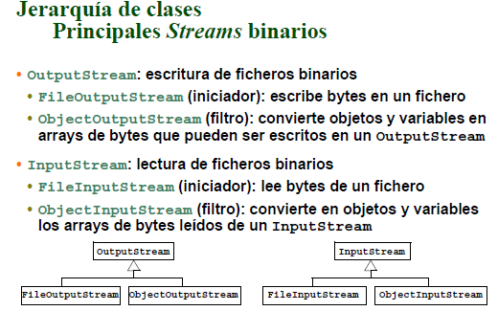
Flujos de datos (streams)

Slide 32
Ficheros de texto
Los ficheros de texto, los que normalmente se generan con un editor, almacenan caracteres alfanuméricos en un formato estándar (ASCII, UNICODE, …) Para trabajar con ellos utilizaremos las clases FileReader y FileWriter como inicializadoras. PrintWriter y BufferedReader como filtros.

Slide 33
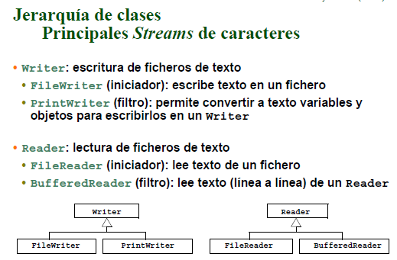
Flujos de datos (streams). Fichero de texto

Slide 34
Clase FileWriter. (inicializador)
//Escritura de caracteres a un fichero. Sin filtro, los caracteres se llevan directamente al flujo de caracteres.
import java.io.*;
public class EscribirTexto {
public static void main(String args[]) throws IOException {
int c;
FileWriter f = new FileWriter("TEXTO1.txt");
while ((c = System.in.read()) != 10) // Mientras no un salto de línea
{
f.write( c);
System.out.println("CADENA: " + c);
}
f.close();
}
}

Slide 35
Clase FileReader. (inicializador)
//Lectura de caracteres de un fichero. Sin filtro, los caracteres se recogen directamente del flujo de caracteres.
public class LeerFchTexto {
/**
* @param args the command line arguments
*/
public static void main(String[] args) throws IOException {
File fichero = new File("TEXTO1.txt");
//declarar fichero
FileReader fic = new FileReader(fichero); //crear el flujo de entrada
int i;
while ((i = fic.read()) != -1) //se va leyendo carácter a carácter
System.out.println((char) i);
fic.close(); //cerrar fichero
} // main } //class

Slide 36
Clase FileWriter. (inicializador)
/*Escribe caracteres en un fichero de texto. Los caracteres se escriben uno a uno y se obtienen de un String*/
import java.io.*;
public class EscribirFichTexto {
public static void main(String[] args) throws IOException {
//declara fichero
File fichero = new File("C:\\EJERCICIOS\\UNI1\\FichTexto.txt");
FileWriter fic = new FileWriter(fichero); //crear el flujo de salida
String cadena ="Esto es una prueba con FileWriter";
//convierte un String en array de caracteres
char[] cad = cadena.toCharArray();
for(int i=0; i<cad.length; i++)
fic.write(cad[i]); //se va escribiendo carácter a carácter.
fic.append('*'); //añado al final un *
fic.close(); //cerrar fichero
} }
NOTA. También se puede escribir todo el array: fic.write(cad);

Slide 37
Clase BufferedReader.(Filtro)
FileReader no dispone de métodos para leer líneas completas, pero esta clase si contiene del método readLine() que lee una línea del fichero y la devuelve, o devuelve null si no ha nada que leer o llegamos al final del fichero. También dispone del read() para leer un carácter.
Para construir un BufferedReader necesitamos de la clase FileReader.

Slide 38
Ejemplo. (BufferedWriter)
import java.io.*;
public class EscribirFichTextoBuf {
public static void main(String[] args) {
try{
BufferedWriter fichero = new BufferedWriter(new FileWriter("FichTexto.txt"));
for (int i=1; i<11; i++){
fichero.write("Fila numero: "+i); //escribe una línea
fichero.newLine(); //escribe un salto de línea
}
fichero.close();
} catch (FileNotFoundException fn ){
System.out.println("No se encuentra el fichero");
}catch (IOException io) {
System.out.println("Error de E/S ");}
}
}

Slide 39
Ejemplo. (BufferedReader.)
import java.io.*;
public class LeerFicchFBuf {
public static void main(String[] args) {
try{
FileReader fr = new FileReader ("FichTexto.txt");
BufferedReader fichero = new BufferedReader(fr);
String linea;
while((linea = fichero.readLine())!=null)
System.out.println(linea);
fichero.close();
}catch (FileNotFoundException fn ){
System.out.println("No se encuentra el fichero");
}catch (IOException io) {
System.out.println("Error de E/S ");}
}
}

Slide 40
Ejemplo. (BufferedReader.)
private String textoToString(File file) throws IOException {
//Obtiene el contenido del fichero
InputStreamReader in = new InputStreamReader(new FileInputStream(file), "UTF-8");
//cadena para construir la cadena resultante
StringBuilder build = new StringBuilder();
//array de tamaño suficiente para alamcenar los caracteres del script
char[] chars = new char[8192];
int count;
try {
//mientras hay caracteres en el contenido del fichero los añade a la cadena
while ((count = in.read(chars, 0, chars.length)) != -1) {
if (count > 0) {
build.append(chars, 0, count);
} }
} finally { in.close();
}
return build.toString();
}

Slide 41
Ficheros binarios.
Estos ficheros almacenan secuencias de dígitos binarios que no son legibles directamente por el usuario. Ocupan menos espacio en disco. Las clases inicializadoras que se utilizan son FileInputStream y FileOutputStream y las clases filtro son DataInputStream y DataOutputStream.

Slide 42
La clase FileInputStream
La clase FileInputStream
Mediante los objetos de esta clase leemos de ficheros de bytes de forma secuencial.
Presenta el método read() para la lectura del fichero. Este método se puede invocar de varias formas.
int read(): Devuelve el siguiente carácter del fichero.
int read( byte a[] ): Llena el vector a con los caracteres leídos del fichero. Devuelve la longitud del vector que se ha llenado si se realizó con éxito o –1 si no había suficientes caracteres en el fichero para llenar el vector.
int read( byte a[], int pos, int num ): Lee num caracteres del fichero, insertándolos en el vector a desde la posición pos.

Slide 43
La clase FileOutputStream
La clase FileOutputStream
Mediante los objetos de esta clase escribimos en ficheros de byte de forma secuencial.
Presenta el método write() para la escritura en el fichero. Presenta varios formatos:
int write( int c ): Escribe el carácter en el fichero.
int write( byte a[] ): Escribe el contenido del vector en el fichero.
int write( byte a[], int pos, int num ): Escribe num caracteres del vector a en el fichero, comenzando desde la posición pos.

Slide 44
La clase FileOutputStream Pág. 16
import java.io.*;
public class EscribirFichBytes {
public static void main(String[] args) throws IOException {
File fichero = new File("FichBytes.dat");//declara fichero
FileOutputStream fileout = new FileOutputStream(fichero); //crea flujo de salida hacia el fichero
FileInputStream filein = new FileInputStream(fichero); //crea flujo de entrada desde el fichero
int i;
//Escribe 100 números enteros
for (i=1; i<100; i++)
fileout.write(i); //escribe datos en el flujo de salida
fileout.close(); //cerrar stream de salida
//visualizar los datos del fichero
while ((i = filein.read()) != -1) //lee datos del flujo de entrada
System.out.println(i);
filein.close(); //cerrar stream de entrada
}
}NOTA:Para añadir bytes al final del fichero se puede usar el FileOutputStream poniendo true como segundo parámetro.
FileOutputStream fichSalida = new FileOutputStream (fichero, true)

Slide 45
Clases DataInputStream y DataOutputSteam. (Filtros) Pág.16
//Escribe datos PRIMITIVOS (int, flota, long, etc) en un fichero
import java.io.*;
public class EscribirFichData {
public static void main(String[] args) throws IOException {
File fichero = new File("C:\\EJERCICIOS\\UNI1\\FichData.dat");
FileOutputStream fileout = new FileOutputStream(fichero);
DataOutputStream dataOS = new DataOutputStream(fileout);
String nombres[] = {"Ana","Luis Miguel","Alicia","Pedro","Manuel","Andrés",
"Julio","Antonio","María Jesús"};
int edades[] = {14,15,13,15,16,12,16,14,13};
// ----------------------------------------
for (int i=0;i<edades.length(); i++){
dataOS.writeUTF(nombres[i]); //inserta nombre
dataOS.writeInt(edades[i]); //inserta edad
}
dataOS.close(); //cerrar stream
} }

Slide 46
Clases DataInputStream y DataOutputSteam. (Filtros)
// Visualizar los datos primitivos
import java.io.*;
public class LeerFichData {
public static void main(String[] args) throws IOException {
File fichero = new File("C:\\EJERCICIOS\\UNI1\\FichData.dat");
FileInputStream filein = new FileInputStream(fichero);
DataInputStream dataIS = new DataInputStream(filein);
String n;
int e;
try {
while (true) {
n = dataIS.readUTF(); //recupera el nombre
e = dataIS.readInt(); //recupera la edad
System.out.println("Nombre: " + n + ", edad: " + e);
}
}catch (EOFException eo) {}
dataIS.close(); //cerrar stream
} }

Slide 47
Clases DataInputStream y DataOutputSteam. (Filtros)
Ejemplo de utilización.
En http://www.binarykode.com

Slide 48
Objetos serializables
Para guardar datos no primitivos, como p.ej.: un objeto de tipo Empleado con varios atributos (nombre, direccion, salario,oficio, …) el objeto debe implementar la interfaz Serializable, que dispone de algunos métodos:
ReadObject( ObjectInputStream ois); WriteObject(ObjectOutputSteam oos)

Slide 49
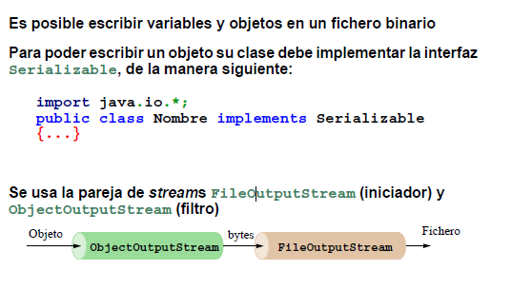
Salida binaria

Slide 50
Clases: ObjectInputSteam y ObjectOutputStream. (Filtros)
import java.io.Serializable;
public class Persona implements Serializable{
private String nombre;
private int edad;
public Persona(String nombre,int edad) {
this.nombre=nombre;
this.edad=edad;
}
public Persona() {
this.nombre=“Desconocido;
}
public void setNombre(String nom){nombre=nom;}
public void setEdad(int ed){edad=ed;}
public String getNombre(){return nombre;}
public int getEdad(){return edad;}
}//fin Persona

Slide 51
Clases: ObjectInputStream y ObjectOutputStream. (Filtros)
import java.io.*; //página 19.
public class EscribirFichObject {
public static void main(String[] args) throws IOException {
Persona persona; //defino variable persona
File fichero = new File("FichPersona.dat");//declara el fichero
FileOutputStream fileout = new FileOutputStream(fichero,true); //crea el flujo de salida
//conecta el flujo de bytes al flujo de datos
ObjectOutputStream dataOS = new ObjectOutputStream(fileout);
//Datos de prueba
String nombres[] = {"Ana",”Luis Miguel”, “Alicia",”Pedro",”Manuel",”Andrés",
“Julio“, ”Antonio”, ”María Jesús"};
int edades[] = {14,15,13,15,16,12,16,14,13};
for (int i=0; i<edades.length; i++){ //recorro los arrays
persona= new Persona(nombres[i],edades[i]); //creo la persona
dataOS.writeObject(persona); //escribo la persona en el fichero
}
dataOS.close(); //cerrar stream de salida
} }

Slide 52
Clases: ObjectInputSteam y ObjectOutputStream. (Filtros)
import java.io.*; // Página 20.
public class LeerFichObject {
public static void main(String[] args) throws IOException, ClassNotFoundException{
Persona persona; //defino la variable persona
File fichero = new File("C:\\EJERCICIOS\\UNI1\\FichPersona.dat"); //declara el fichero
FileInputStream filein = new FileInputStream(fichero); //crea el flujo de entrada
ObjectInputStream dataIS = new ObjectInputStream(filein); //conecta el flujo de bytes al //flujo de datos
int i=1;
try {
while (true) { //lectura del fichero
persona= (Persona) dataIS.readObject(); //leer una Persona
System.out.println("Nombre: " + persona.getNombre() + ", edad: " + persona.getEdad());
System.out.println(i);i++;
}
} catch (EOFException eo) {
} catch (StreamCorruptedException x) {}
dataIS.close(); //cerrar stream de entrada
} }

Slide 53
Ejercicio. Serialización de objetos.
Se trata de hacer una aplicación en Java que gestione los clientes de una empresa. Esos datos, se almacenarán en un fichero serializado, denominado clientes.dat.
Los datos que se almacenarán sobre cada cliente son:
NIF.
Nombre.
Teléfono.
Dirección.
Deuda.
Mediante un menú se podrán realizar determinadas operaciones:
Añadir cliente. Esta opción pedirá los datos del cliente y añadirá el registro correspondiente en el fichero.
Listar clientes. Recorrerá el fichero mostrando los clientes almacenados en el mismo.
Buscar clientes. Pedirá al usuario el nif del cliente a buscar, y comprobará si existe en el fichero.
Borrar cliente. Pedirá al usuario el nif del cliente a borrar, y si existe, lo borrará del fichero.
Borrar fichero de clientes completamente. Elimina del disco el fichero clientes.dat
Salir de la aplicación.
----------------------------------------------------------------------------------------------------------------------
Ver ejemplo de código LeerYEscribirObjetosEnJava.
Tratar tema de cabeceras

Slide 54
Ficheros aleatorios
Acceder al contenido de un fichero binario de forma aleatoria y posicionarse en una posición muy concreta del mismo.
Se usa la clase RandomAccessFile que no desciende de la jerarquía InputStream/OutputStream.

Slide 55
//Escribir en un fichero aleatorio. (Registros de 36 bytes de tamaño)
import java.io.*; // página 21
public class EscribirFichAleatorio {
public static void main(String[] args) throws IOException {
File fichero = new File("C:\\EJERCICIOS\\UNI1\\AleatorioEmple.dat");
//declara el fichero de acceso aleatorio
RandomAccessFile file = new RandomAccessFile(fichero, "rw");
//arrays con los datos
String apellido[] = {“LOPEZ","GIL","LOPEZ","RAMOS","SEVILLA","CASILLA", "REY"}; //Apellidos
int dep[] = {10, 20, 10, 10, 30, 30, 20}; //departamentos
Double salario[]={1000.45, 2400.60, 3000.0, 1500.56, 2200.0, 1435.87, 2000.0}; //salarios
StringBuffer buffer = null; //buffer para almacenar apellido
int n=apellido.length; //numero de elementos del array
for (int i=0;i<n; i++){ //recorro los arrays
file.writeInt(i+1); //Escribe i+1 para identificar empleado. 4 bytes
buffer = new StringBuffer(apellido[i] );
buffer.setLength(10); //10 caracteres para el apellido
file.writeChars(buffer.toString()); //insertar apellido. 10*2 = 20 bytes
file.writeInt(dep[i]); //insertar departamento. 4 bytes
file.writeDouble(salario[i]); //insertar salario 8 bytes
} //fin for TOTAL 36 bytes
file.close(); //cerrar fichero } }

Slide 56
Leer el fichero aleatorio.
import java.io.*; //página 22
public class LeerFichAleatorio {
public static void main(String[] args) throws IOException {
File fichero = new File("C:\\EJERCICIOS\\UNI1\\AleatorioEmple.dat");
RandomAccessFile file = new RandomAccessFile(fichero, "r"); //declara el fichero de acceso aleatorio
int id, dep, posicion;
Double salario;
char apellido[] = new char[10], aux;
posicion=0; //para situarnos al principio
for(;;) { //recorro el fichero
file.seek(posicion); //nos posicionamos en posicion
id=file.readInt(); //obtengo id de empleado
for (int i = 0; i < apellido.length; i++) { //Obtengo el apellido. Para ello recorro apellidos.
aux = file.readChar(); //recupero un carácter del apellido
apellido[i] = aux; //lo guardo en el array
} //for interno
String apellidoS= new String(apellido); //convierto a String el array
dep=file.readInt(); //obtengo dep
salario=file.readDouble(); //obtengo salario
//muestra por consola
System.out.println("ID: " + id + ", Apellido: "+ apellidoS +
", Departamento: "+dep + ", Salario: " + salario);
posicion= posicion + 36; // me posiciono para el siguiente empleado
//Cada empleado ocupa 36 bytes (4+20+4+8)
if (file.getFilePointer()==file.length()) //Si he recorrido todos los bytes salgo del for
break;
}//fin bucle for
file.close(); /cerrar fichero
} }

Slide 57
Modificación de un registro en un fichero aleatorio.
// Modificación de un registro
import java.io.*;
public class ModifFichAleatorio {
public static void main(String[] args) throws IOException {
File fichero = new File(“.\\AleatorioEmple.dat");
//declara el fichero de acceso aleatorio
RandomAccessFile file = new RandomAccessFile(fichero, "rw");
//
int registro = 4 ; // Por ej. Para modificar el registro de id=4
long posicion = (registro -1 ) * 36; // 3*(4+20+4+8) modifico salario y dep
posicion=posicion+4+20; //sumo el tamaño de ID+apellido
file.seek(posicion); //nos posicionamos
file.writeInt(40); //modif departamento
file.writeDouble(4000.87);/ /modif salario
file.close(); //cerrar fichero
} }

Slide 58
Ejercicio. Ficheros aleatorios
Desarrolla una aplicación java que realice las siguientes operaciones sobre los empleados (apellidos: String, código departamento: int ,salario: int):
Entrar empleados.
Mostrar todos los empleados
Buscar y mostrar un empleado. La app. Pedirá el id del empleado y visualiza sus datos.
Modificar el departamento y salario de un empleado buscado por su id.
Aumentar salario . La app. solicita el id. del empleado y un importe. Se debe sumar al salario del empleado el importe tecleado. El programa debe visualizar el apellido, el salario antiguo y el nuevo salario. Si el identificador no existe, se visualizará un mensaje indicándolo.
-------------------------------------------------------------------------------------------------------

Slide 59
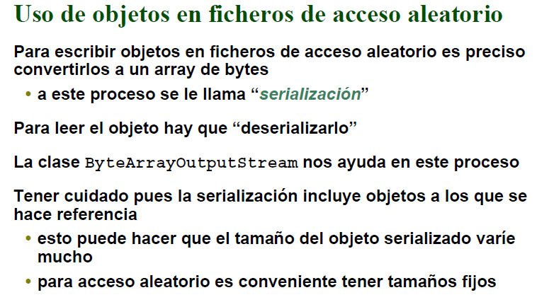
Uso de objetos en ficheros de acceso aleatorio.

Slide 60
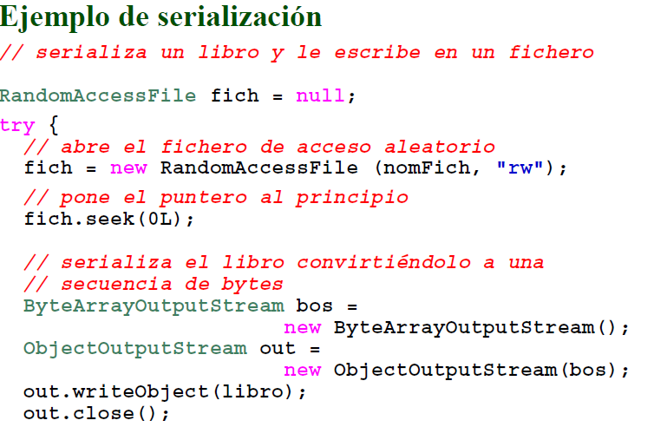
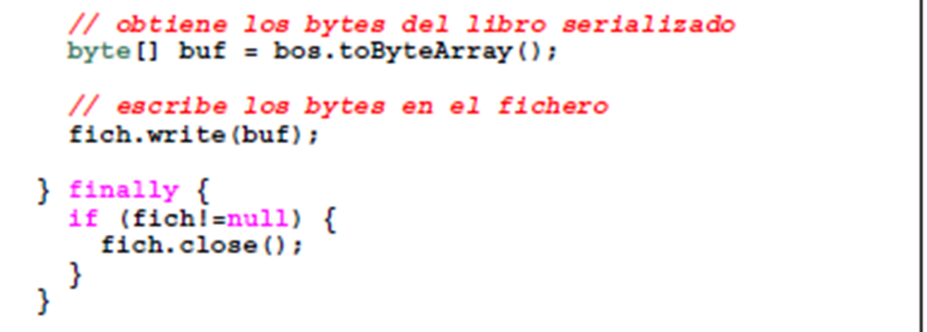
Uso de objetos en ficheros de acceso aleatorio.
Notes:
60

Slide 61
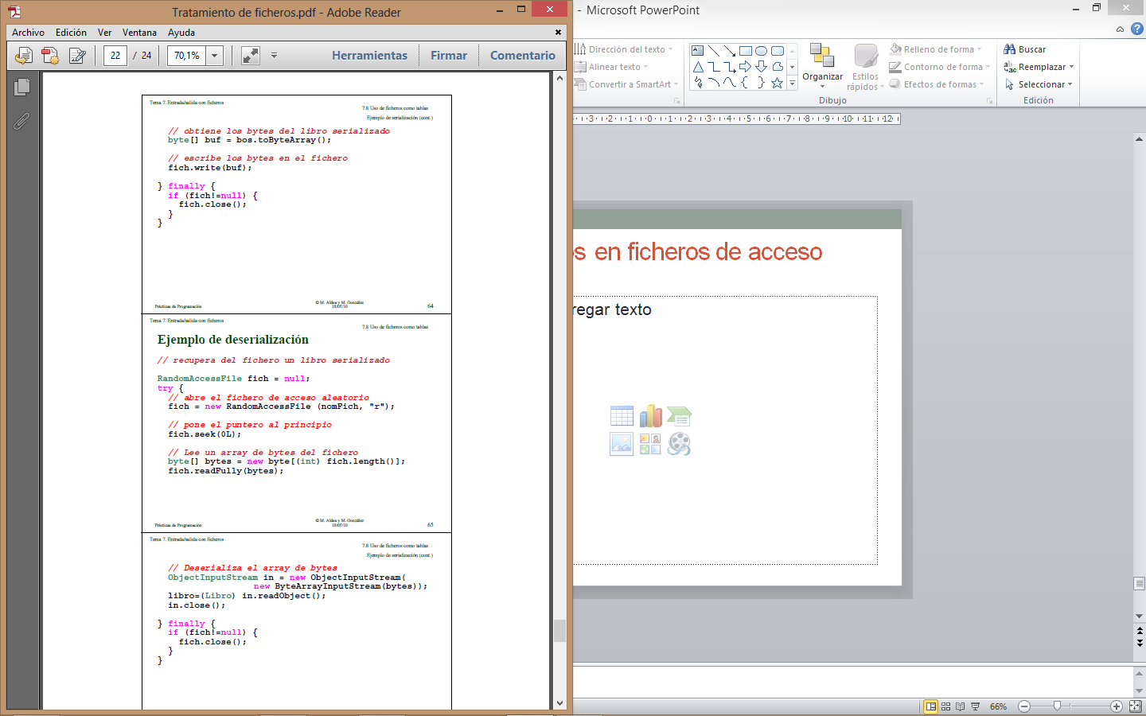
Uso de objetos en ficheros de acceso aleatorio.

